Slide 1
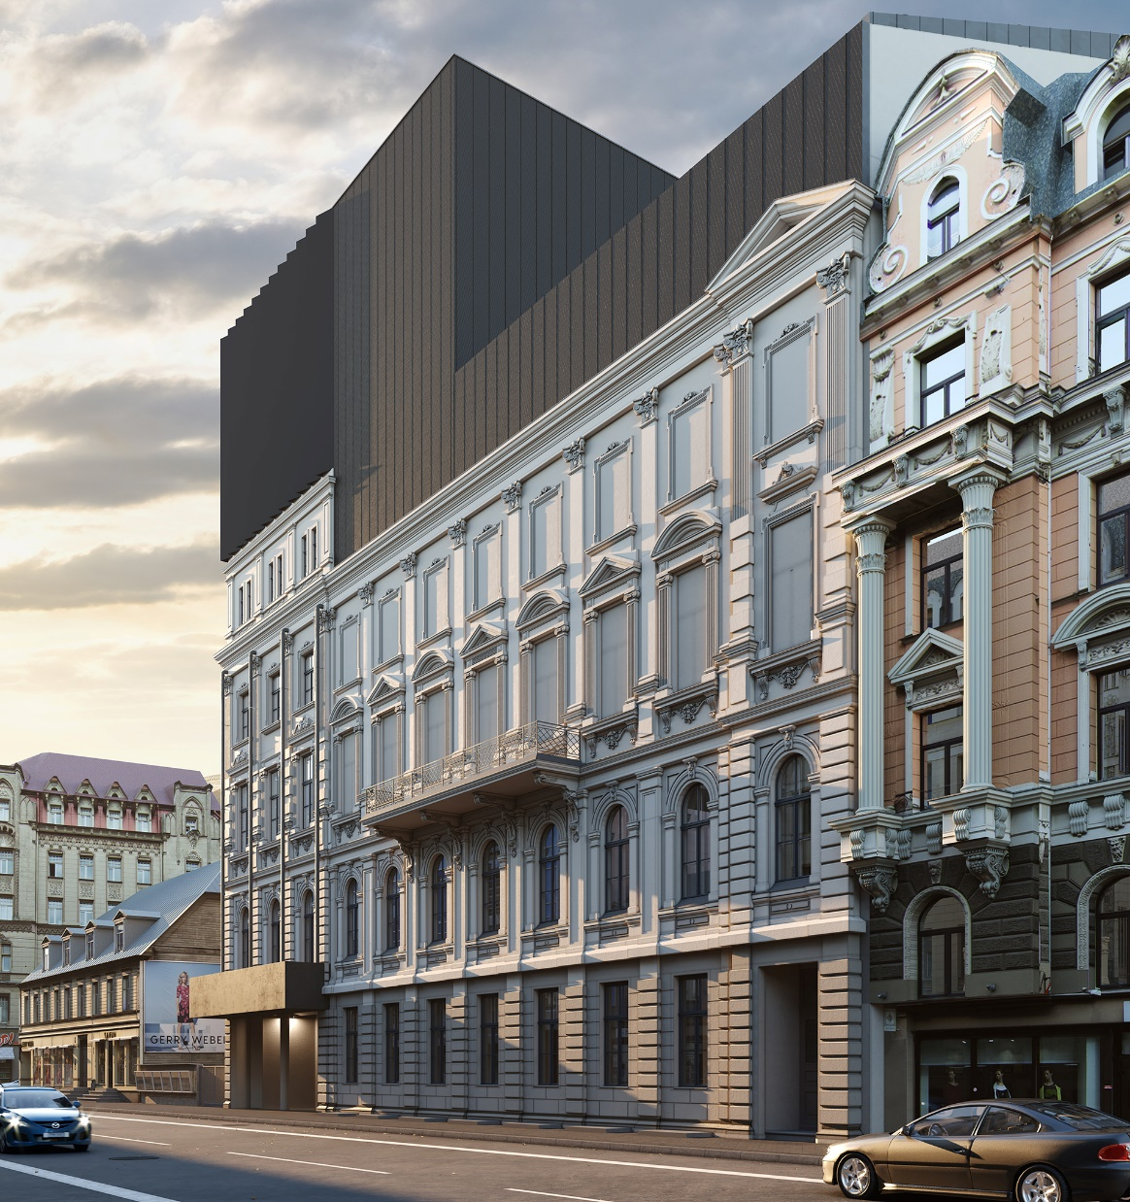
Padomes sēžu statistika 2021.gadā

Slide 2
Padomes sēžu apmeklējums
2021.gadā padomes sastāvs:
Jānis Garisons
Ieva Braunfelde
Inta Komisare (līdz 18.10.2021.)
Jolanta Plūme (no 19.10.2021.)
2021.gadā notika 24 padomes sēdes
Padomes locekļu padomes sēžu apmeklējumu statistika
Atbilstoši ar padomes 20.01.2021. protokollēmumu Nr. PPL-21/2-12 apstiprināto padomes kārtējo sēžu grafiku 2021.kalendāra gadam, notika 10 sēdēs:
17. februārī, 17. martā, 21. aprīlī, 19. maijā, 16. jūnijā, 18. augustā, 15. septembrī, 20. oktobrī, 17. novembrī un 15. decembrī.
Pārējās 14 padomes sēdes notika ārpus sēžu grafika

